Slide 1



Joc de simulació Fer servir l'espai en comptes de malgastar-lo
LOESS ha rebut finançament del programa de recerca i innovació Horizon Europe de la Unió Europea, en virtut de l'acord número 101112707
Notes:
Joc SiWar Fer servir l'espai en comptes de malgastar-lo

Slide 2







loess-project.eu
| LOESSproject
Què és LOESS? Per què LOESS? I per què un joc de simulació?
Les missions de la UE ofereixen un enfocament renovat per a trobar solucions a alguns dels principals problemes. Compte amb objectius ambiciosos i tenen com a meta oferir resultats concrets abans del 2030. En aquest context, LOESS està finançat per la missió "A Soil Deal for Europe" (Un acord sobre el sòl per a Europa). Un programa de la UE destinat a recuperar la salut del sòl. LOESS se centra en el desenvolupament de programes educatius i de formació continuada, així com de mesures de desenvolupament de competències per a diversos actors socials, parts interessades i públics objectius. El sòl és un aliat indispensable per a l'adaptació i la mitigació del canvi climàtic. Per aquest motiu, la societat necessita molt més que informació científica: tots necessitem entendre de quina manera la salut del sòl afecta les nostres vides. Aquest joc de simulació va ser creat originalment pel grup de treball d'Agenda 21 (LAG21), en cooperació amb la Science Shop de Bonn (WilaBonn), i va ser guardonat com a projecte oficial de la Dècada de l'Educació per al Desenvolupament Sostenible de les Nacions Unides. Es va crear per a ser usat a Alemanya, i combina coneixements sobre els processos demogràfics i referències específiques al problema mediambiental de l'ús del sòl.

Slide 3


Objectius del joc de simulació
1) Conèixer les tasques d'un ajuntament Presa de decisions en un ajuntament Responsabilitats dels regidors
2) Conscienciar sobre els problemes de l'ús del sòl
Consum de sòl: transformació d'àrees naturals en zones edificades i de transport Conseqüències: pèrdua de funcions del sòl importants, pèrdua de biodiversitat, risc d'inundacions, disminució dels espais de descans i lleure, etc. Motius: augment d'habitatges privats amb disminució de població, deteriorament d'estructures, baixada de preus dels terrenys, etc.
LOESSproject
loess-project.eu

Slide 4
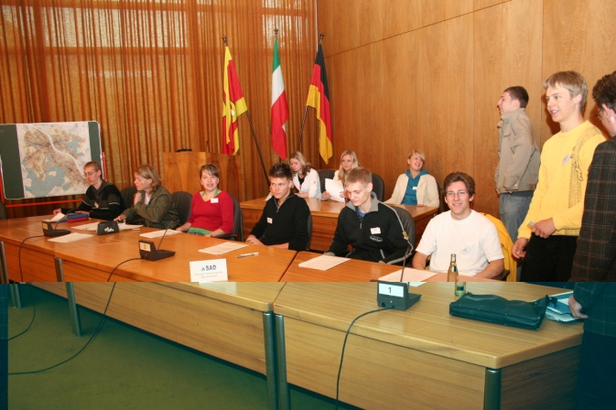
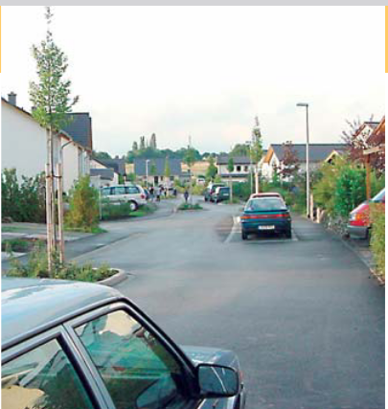
Funcionament del joc de simulació
Els participants formen un govern municipal: creació de grups i comitès parlamentaris, elecció d'un president del consell, etc. Processar una moció municipal sobre un tema relatiu a la zona Simulació d'una decisió de l'ajuntament passades aproximadament 4 hores i mitja En realitat, el procés des que es presenta la moció fins que s'emet la resolució sol durar diverses setmanes.
Informació per als moderadors del joc: estan disponibles informació, materials i plantilles sobre el joc. Vegeu el document:"Presa de decisions i polítiques per a l'ús del sòl. Un joc de rol."
LOESSproject
loess-project.eu
Alumnat participant al joc en un entorn real - un ajuntament. Crèdit de la fotografia: Bonn Science Shop
Nova àrea de construcció Crèdit de la fotografia: N. Steinhaus, Bonn Science Shop

Slide 5
L'ajuntament és el representant de la ciutadania.
Ajuntament Format per grups parlamentaris dels partits votats, tot i que també poden haver-hi membres independents. Prenen decisions sobre assumptes importants de la localitat i controlen l'administració de la implementació de les resolucions. L'alcalde o alcaldessa és qui el presideix, i qui representa la localitat externament.
Facció Grup de regidors del partit que governa l'ajuntament
Comitè Entitat amb responsabilitats especials, establertes pel codi municipal S'encarrega de preparar professionalment les decisions preses
LOESSproject
loess-project.eu

Slide 6

Grups parlamentaris i comitès del joc de simulació
Faccions: Partit Obrer Alemany (SAD) SAD Partit Cristià (CVP) Partit ecologista (ÖL) Partit Llibertari per Alemanya (LPD)
Coalició:SAD i ÖL
Comitès: Comitè d'urbanisme i medi ambient Comitè principal
C
V
P
ÖL
LPD
LOESSproject
loess-project.eu

Slide 7
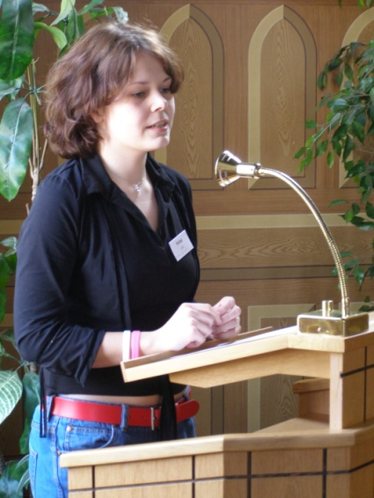
Membres del consell amb funcions especials
Alcalde/alcaldessa
President del Consell i del Comitè Principal Garanteix que els plens es duen a terme de manera organitzada i d'acord amb l'agenda
Líder del grup parlamentari
Garanteix que el grup parlamentari debatin de manera organitzada i d'acord amb l'agenda Busca consens sobre objectius i estratègies Acords amb els líders dels altres grups parlamentaris
President del comitè
Garanteix que els debats del comitè es fan de manera organitzada i d'acord amb l'agenda Resumeix els resultats de les deliberacions en forma de recomanació de resolució
Alumne en el rol de portaveu del comitè. Crèdit de la fotografia: Bonn Science Shop
LOESSproject
loess-project.eu

Slide 8
Programació del joc de simulació
09:30-09:50 Fase de lectura 09:50-10:30 Primera reunió del grup parlamentari 10:30-10:40 Pausa 10:40-10:50 Primer ple de l'ajuntament 10:50-11:50 Tasques del comitè 11:50-12:20 Segona reunió del grup parlamentari 12:20-12:30 Pausa 12:30-12:50 Segon ple de l'ajuntament 12:50-13:10 Avaluació
LOESSproject
loess-project.eu

Slide 9


INFORMACIÓ ADDICIONAL
loess-project.eu
LOESSproject
LOESS ha rebut finançament del programa de recerca i innovació Horizon Europe de la Unió Europea, en virtut de l'acord número 101112707

